Slide 1
আজকের ক্লাসে সবাইকে স্বাগত

Slide 2
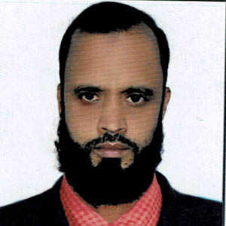
শিক্ষক পরিচিতি
খানজাহান আলী ( সুমন )
সহকারী শিক্ষক ( ব্যবসায় শাখা )
বি.কম.অর্নাস, এম কম.( হি.বি.)
কবিরাজপুর শিহাব মাধ্যমিক বিদ্যালয়
রাজৈর, মাদারীপুর ।
মোবাইল নং- ০১৭১৬৮৬৮৩৮০
Email: khanjahanali525@gmail.com

Slide 3
পাঠ পরিচিতি
শ্রেণিঃ ৯ম/১০ম
বিষয়ঃ ফিন্যান্স ও ব্যাংকিং
অধ্যায়ঃ অষ্টম/৮ম
বিষয় শিরোনামঃ মুদ্রা, ব্যাংক ও ব্যাংকিং
তারিখঃ 0৪/০১/২০২২ ইং

Slide 4
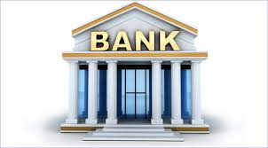
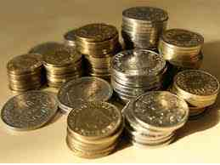
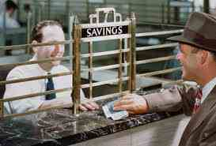
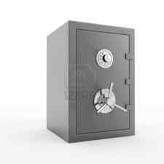
নিচের ছবিগুলো লক্ষ কর এবং চিন্তা করে বল
ব্যাংক
মুদ্রা
লকার
ব্যাংকিং

Slide 5
আজকের পাঠঃ
মুদ্রা , ব্যাংক ও ব্যাংকিং

Slide 6
শিখনফল
এই পাঠ শেষে শিক্ষার্থীরা---------
মুদ্রা, ব্যাংক ও ব্যাংকিং এর সংজ্ঞা বলতে পারবে ;
মুদ্রা এবং তার ইতিহাস সম্পর্কে জ্ঞান লাভ করতে পারবে ;
ব্যাংক, ব্যাংকিং ও ব্যাংকারের মধ্যে যোগসূত্র স্থাপন করতে পারবে ;
ব্যাংক ব্যবসায়ের ইতিহাস ও কার্যাবলি ব্যাখ্যা করতে পারবে ।

Slide 7
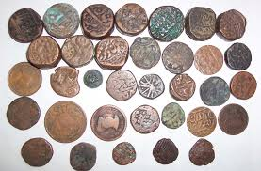
মানব সৃষ্টির প্রথম থেকে মানুষের প্রয়োজন, কর্মকান্ড এবং সামাজিক বন্ধনের পরিধি প্রসার লাভ করতে থাকে। নিজেদের প্রয়োজনের অতিরিক্ত দ্রব্যাদি বিনিময়ের মাধ্যমে নিজের চাহিদা নির্বাহ করতো।ইতিহাস থেকে দেখা যায় বিভিন্ন সময় বিভিন্ন আকার এবং প্রকৃতির মূদ্রা ব্যবহৃত হত, যেমনঃ কড়ি হাঙ্গরের দাত, হাতির দাঁত, পাথর, ঝিনুক, পোড়া মাটি, তামা, রূপা ও সোনার ব্যবহার লক্ষ্য করা যায়। ব্যবহার,স্থানান্তর,বহন এবং অন্যান্য প্রয়োজনের কারণে ধাতব পদার্থের ঘাটতি দেখা দেওয়ায় উনবিংশ শতাব্দীতে কাগজি মূদ্রার প্রচলন হয়।
মূদ্রার তিনটি বৈশিষ্ট্য রয়েছে যেমনঃ মূদ্রা একটি বিনিময় মাধ্যম, যা সবার নিকট গ্রহণীয় এবং যা মূল্যের পরিমাপক ও সঞ্চয়ের বাহন হিসাবে কাজ করে।
মুদ্রা

Slide 8
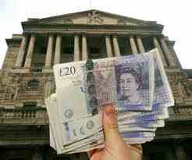
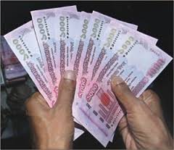
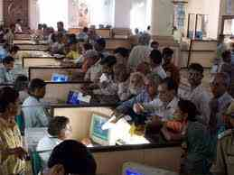
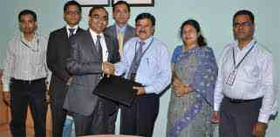
মূদ্রা ,ব্যাংক, ব্যাংকিং ও ব্যাংকারের মধ্যে সম্পর্ক
সভ্যতার বিকাশের সাথে সাথে সামাজিক বন্ধন ও অর্থনৈতিক কর্মকান্ড বৃদ্ধিপায়, যার ফলে মানুষের মধ্যে লেনদেন এবং বিনিময় কর্মকান্ড বৃদ্ধি পায়। বিনিময়ের জন্য মানুষ ব্যবহার করে কাগজি মুদ্রা।মুদ্রা প্রচলনের পরপরই ব্যাংক ব্যবস্থার প্রয়োজনীয়তা দেখা দেয়।
ব্যাংকঃ ব্যাংক অর্থ বস্তুবিশেষের, স্তুপ,কোষাগার,লম্বা টেবিল ইত্যাদি। এটি একটি আর্থিক প্রতিষ্ঠান যা জনগনের কাছ থেকে সুদের বিনিময়ে আমানত সংগ্রহ করে এবং মুনাফা অর্জনের নিমিত্তে বিনিয়োগ করে এবং চাহিবামাত্র অথবা নির্দিষ্ট সময়ান্তে সঞ্চয়কারীর কাছে ফেরত দিতে বাধ্য থাকে।
ব্যাংকিঃ ব্যাংকের সকল আইনসম্মত লেনদেন এবং বিনিময় কর্মকান্ডকেই ব্যাংকিং বলা হয়।
ব্যাংকারঃ ব্যাংকের লেনদেন এবং বিনিময় কর্মকান্ডের সাথে জড়িত প্রশিক্ষন প্রাপ্ত ব্যক্তিদের ব্যাংকার বলা হয়।

Slide 9
একক কাজ
ব্যাংকিং বলতে কি বঝো ?
ব্যাংকার কাকে বলে ?

Slide 10
ব্যাংকের প্রধান কার্যাবলি যা ব্যাংকিং হিসাবে পরিচিত তা নিম্নরুপঃ
জনগন থেকে আমানত সংগ্রহ ;
ঋন দান ;
বাট্টাকরন ও বিনিময় বিলে স্বীকৃতি ;
বৈদেশিক বাণিজ্যে অর্থায়ন ও প্রত্যয়ন ;
অর্থ স্থানান্তর ;
মুল্যবান দলিল/বস্তু সংরক্ষনের ব্যবস্থা ইত্যাদি।

Slide 11
জোড়ায় কাজ
মুদ্রা ও ব্যাংকের মধ্যকার সম্পর্কটি ব্যাখ্যা কর ।

Slide 12
ব্যাংক ব্যবসার ইতিহাস ও ক্রমবিকাশ
খ্রিষ্টপূর্ব পাঁচ হাজার সালে প্রথম ব্যাংক ব্যবস্থা ইতিহাসে স্থান করে নেয়। পরবর্তিতে ব্যবিলনীয় সভ্যতা, রোমান সভ্যতা, চৈনিক সভ্যতা, গ্রিক সভ্যতা ব্যাংকিং ব্যবসাকে উত্তরোত্তর উন্নতি সাধনে খ্রিষ্টপূর্ব চারশ সাল পর্যন্ত অবদান রাখে।
১ম ধাপঃ ১৬০৯ সালে ব্যাংক অব ইংল্যান্ড ব্যাংকিং ব্যবসার আধুনিকায়নে অবদান রাখে
২য় ধাপঃ ১৭৮৪ সালে পূর্ব ভারতে দি বেঙ্গল ব্যাংক প্রতিষ্ঠত হয়, যার প্রধান দুটি শাখা ১৮৭৩ সিরাজগঞ্জ ও চট্টগ্রামে প্রতিষ্ঠিত হয়।
৩য় ধাপঃ তারপর ১৯৭২ সালের ২৬ মার্চ কেন্দ্রীয় ব্যাংক হিসাবে বাংলাদেশ ব্যাংক রাষ্ট্রপতির আদেশে প্রতিষ্ঠিত হয।।মুক্তিযুদ্ধের পরবর্তী সময়ে বাংলাদেশ ১২ ব্যাংকের ১০৯০ টি শাখা কর্মরত ছিল।
৪র্থ ধাপঃ কেন্দ্রীয় ব্যাংক হিসাবে বাংলাদেশ ব্যাংক মূদ্রা প্রচলণ,ঋণ নিয়ন্ত্রণ এবং ব্যাংকিং ব্যবসার অভিভাবকের দায়িত্ব পালন শুরু করেন এবং সব ব্যাংকের জাতীয়করন করেন, যার কারনে নিম্নলিখিত ৬টি নতুন রাষ্টেয়ত্ত ব্যাংক জন্ম লাভ করে। এগুলো হলোঃ সোনালী ব্যাংক, অগ্রণি ব্যাংক, জনতা ব্যাংক, রুপালী ব্যাংক, পূবালী ব্যাংকও উত্তরা ব্যাংক। বর্তমানে বাংলাদেশে ৪ টি সরকারি,৩০টি বেসরকারি এবং ৪টি বিশেষায়িত ব্যাংক কার্যকর আছে।

Slide 13
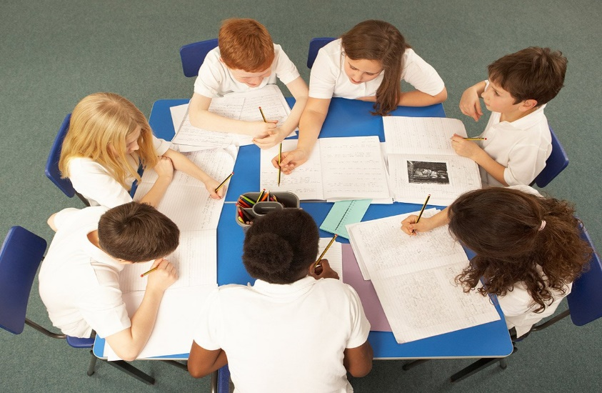
দলীয় কাজ
কাকে ব্যাংক ব্যবস্থার জননী বলা হয় ?
বিনিময়ের মাধ্যম হিসাবে মুদ্রার ক্রমন্নোয়নের ধারাগুলো ব্যাখ্যা কর ।

Slide 14
মুল্যায়ন
মুদ্রার বৈশিষ্ট্য কয়টি ?
ক
২ টি
খ
৩ টি
গ
৪ টি
৫ টি
ঘ
ব্যাংক শব্দের ল্যাটিন অর্থ ----
ক
সঞ্চয়
চেয়ার
লম্বা/টেবিল
বিনিয়োগ
খ
গ
ঘ
বাংলাদেশে বর্তমানে কয়টি সরকারী ব্যাংক আছে ?
ক
৪ টি
খ
৩ টি
গ
৫ টি
ঘ
৬ টি
খ
৩ টি

Slide 15
বাড়ির কাজ
ব্যাংক ব্যবসার ইতিহাস ও ক্রমোউন্নয়নের ধারাগুলি লিখ ।

Slide 16
সকলকে ধন্যবাদ

